Slide 1

Tuần 31
Bài 12: Quyền trẻ em
GDCD 6

Slide 2


Ấn để đến trang sách

Slide 3

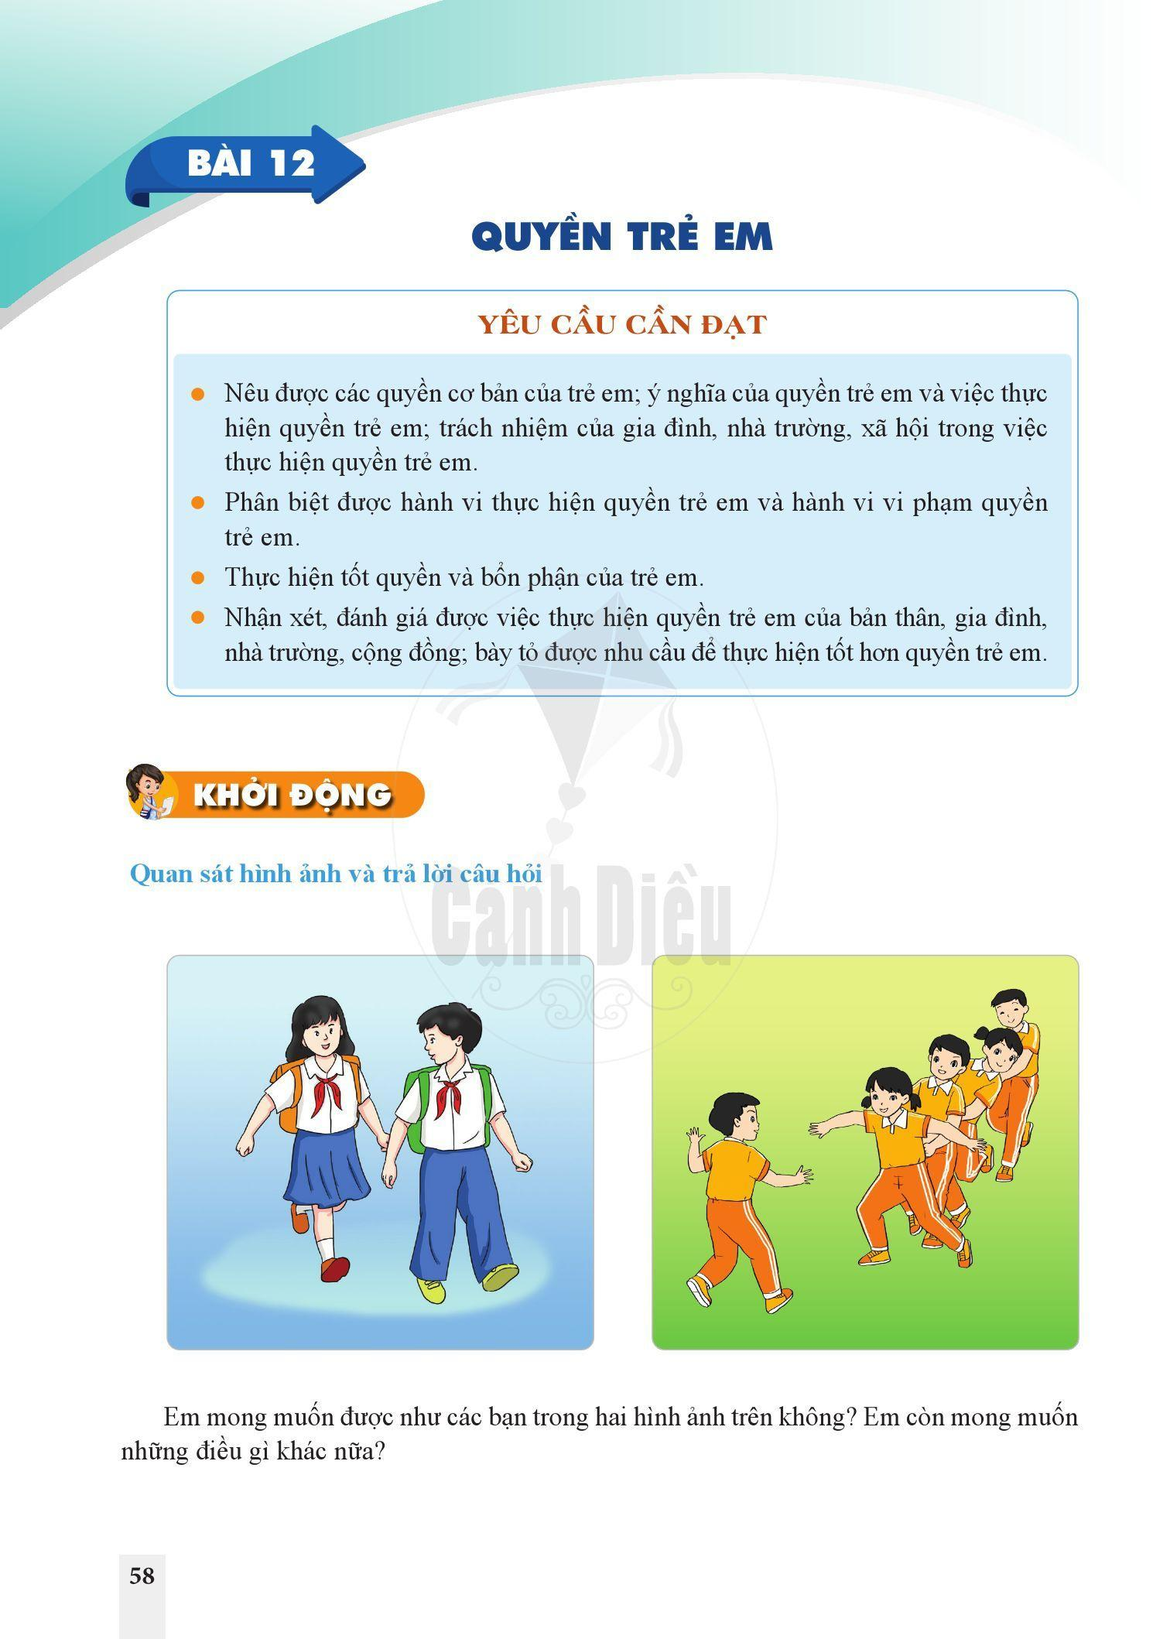
Em mong muốn được như các bạn trong hình không? Em còn mong muốn điều gì khác nữa?
Quan sát hình ảnh và trả lời câu hỏi

Slide 4
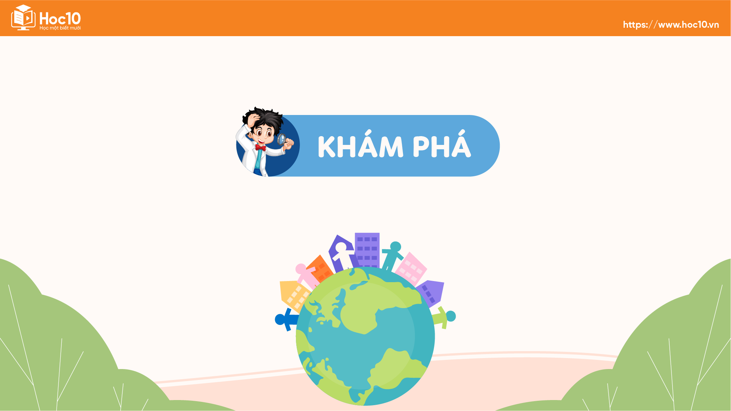
Ấn để đến trang sách

Slide 5

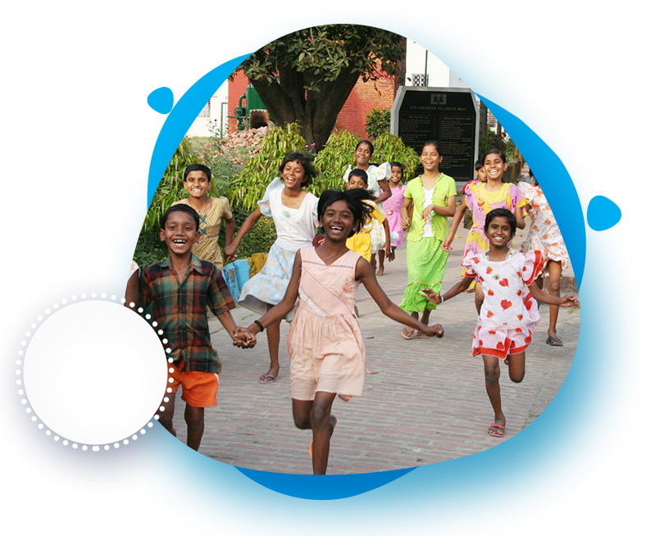
NỘI DUNG BÀI HỌC
1
Tìm hiểu các quyền cơ bản của trẻ em
2
Ý nghĩa của quyền trẻ em và việc thực hiện quyền trẻ em
Trách nhiệm của gia đình, nhà trường, xã hội và bổn phận của trẻ em trong việc thực hiện quyền trẻ em
3

Slide 6
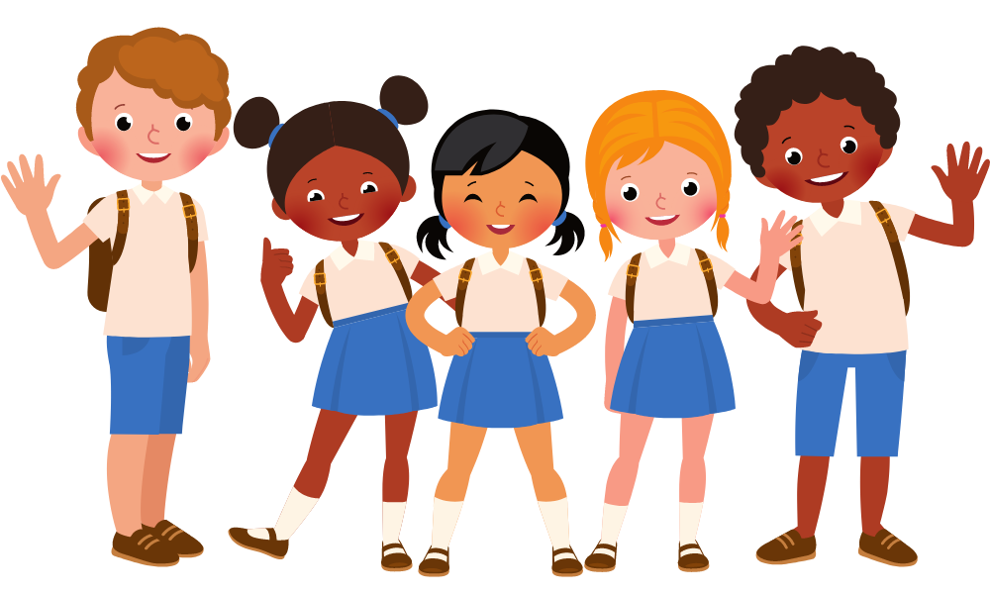
1
Tìm hiểu các quyền cơ bản của trẻ em

Slide 7


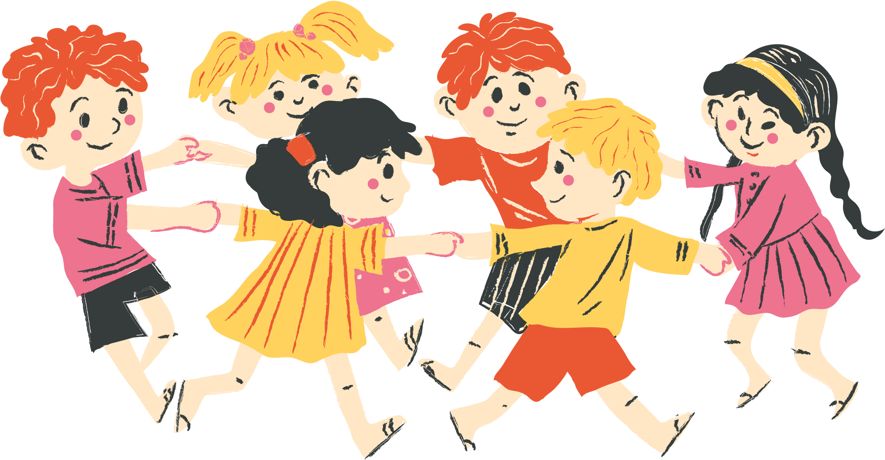
a. Cùng nghe bài hát và trả lời câu hỏi:
QUYỀN TRẺ EM
Nhạc và lời: Thịnh Vĩnh Thành
Là tuổi nhỏ hôm nay, là thế giới ngày mai.
Chúng em muốn tương lai, hành tinh luôn hoà bình.
Chúng em có quyền được vui chơi.
Chúng em có quyền được đến trường.
Chúng em có quyền được tham gia.
Phát triển sáng rực đường tương lai.
Những gì tốt đẹp nhất xin dành cho tuổi thơ.
Những gì tốt đẹp nhất xin dành cho chúng em.
Những gì tốt đẹp nhất xin dành cho tuổi thơ.
Những gì tốt đẹp nhất xin dành cho chúng em.
Những gì tốt đẹp nhất xin dành cho tuổi thơ.
Những gì tốt đẹp nhất xin dành cho chúng em...

Slide 8
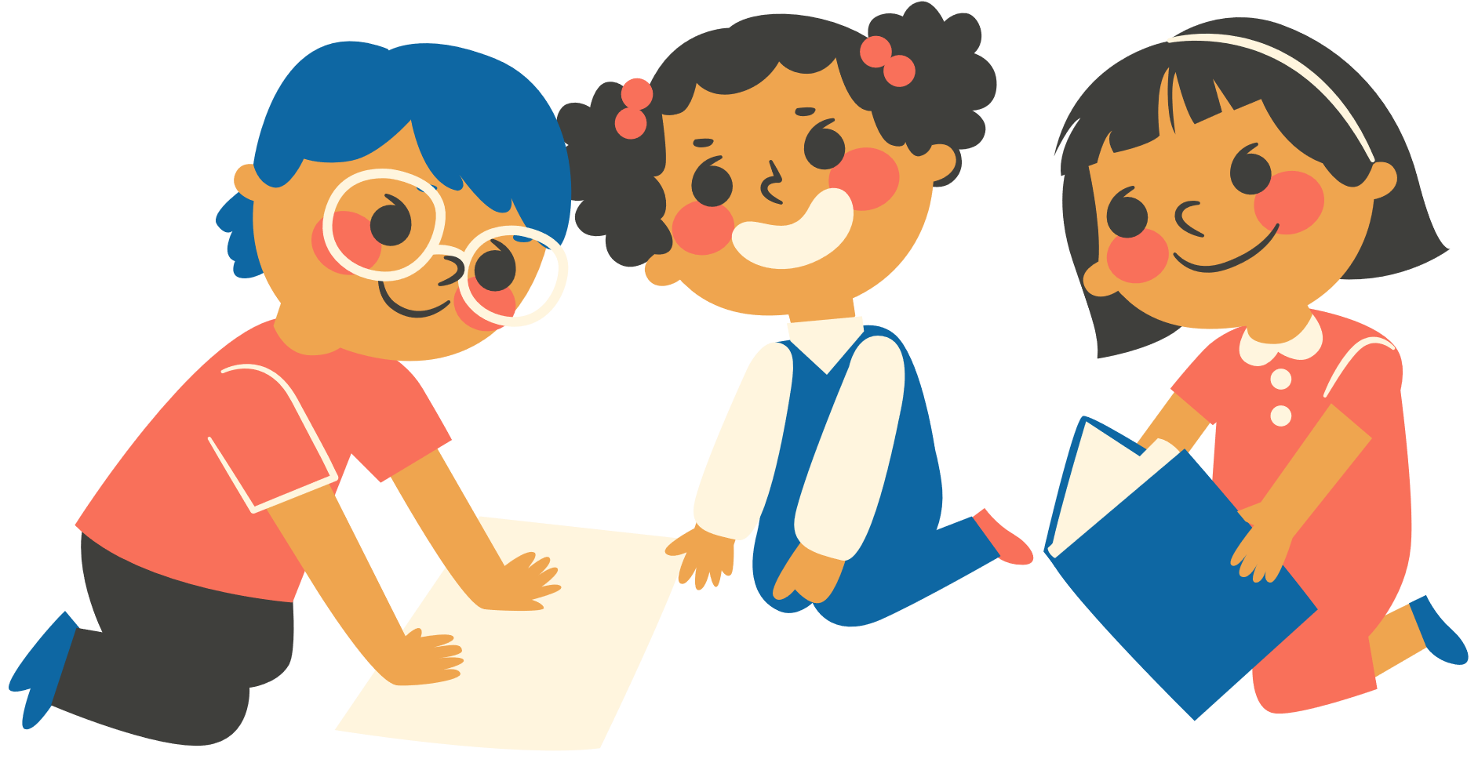
a) Cảm nghĩ của em sau khi nghe bài hát?
Đây là một bài hát nói về quyền và mong ước của trẻ em.

Slide 9
b) Liệt kê tất cả những quyền mà trẻ em mong muốn được thể hiện trong bài hát
Những quyền mà trẻ em mong muốn được thể hiện trong bài hát là :
+ Quyền được vui chơi
+ Quyền được đến trường
+ Quyền được tham gia

Slide 10
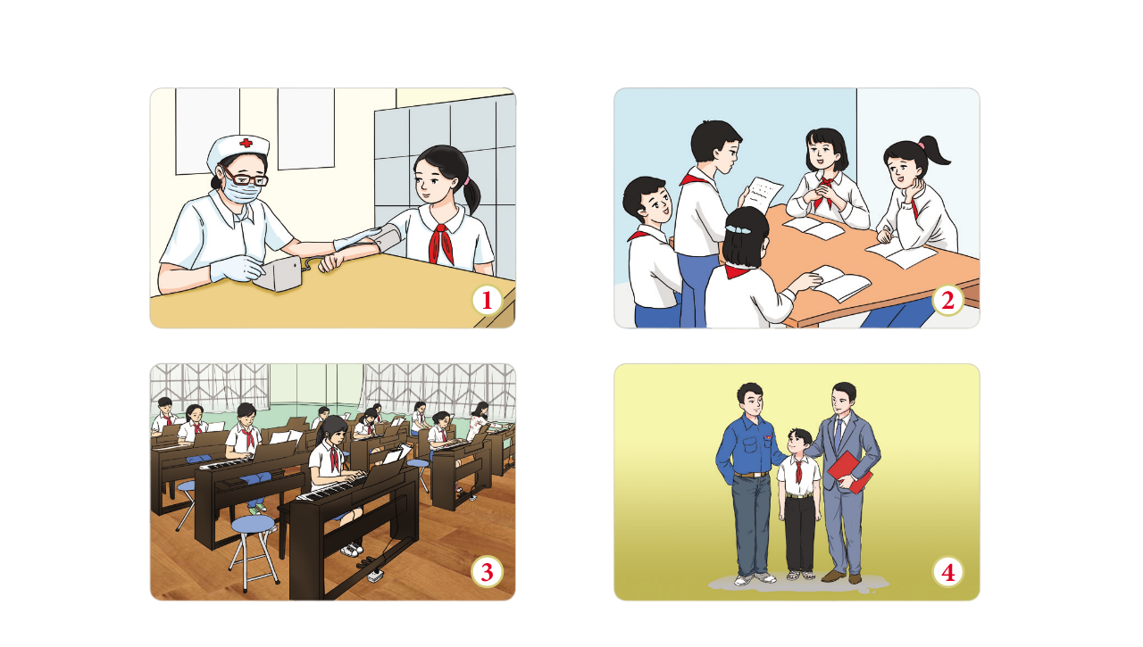
b. Hãy đặt tên cho mỗi hình ảnh tương ứng với mỗi quyền của trẻ em dưới đây:

Slide 11
1. Quyền được bảo vệ sức khoẻ
2. Quyền được học tập
3. Quyền được phát triển năng khiếu
4. Quyền được bảo vệ

Slide 12

KẾT LUẬN
Các quyền cơ bản của trẻ em được phân chia theo 4 nhóm quyền: Quyền sống còn, quyền được bảo vệ, quyền được tham gia, quyền được phát triển.
Quyền trẻ em là những lợi ích mà trẻ em được hưởng để được sống và phát triển toàn diện về thể chất và tinh thần.

Slide 13
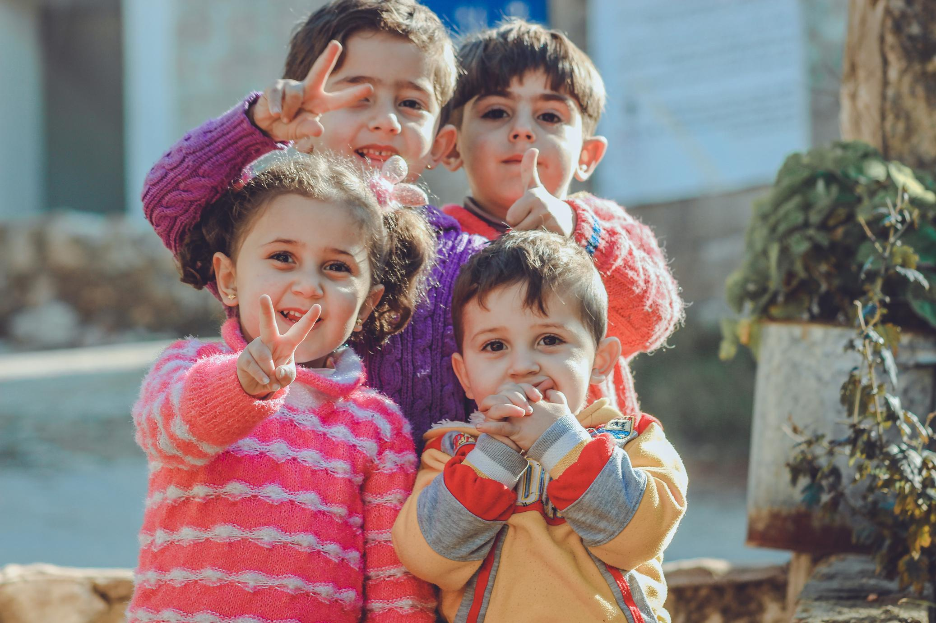
KẾT LUẬN
+ Nhóm quyền được sống còn: Trẻ em có quyền được khai sinh; được bảo vệ tính mạng; được chăm sóc tốt nhất về sức khoẻ; được sống chung với cha mẹ; được ưu tiên tiếp cận, sử dụng dịch vụ phòng bệnh và khám bệnh, chữa bệnh.
+ Nhóm quyền được bảo vệ: Trẻ em có quyền được bảo vệ dưới mọi hình thức để không bị bạo lực, bỏ rơi, bỏ mặc, bị bóc lột và xâm hại làm tổn hại đến sự phát triển toàn diện của trẻ em.

Slide 14
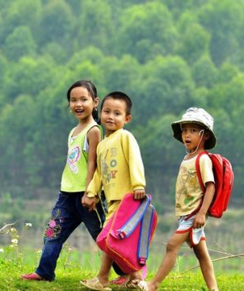
KẾT LUẬN
+ Nhóm quyền được phát triển: Trẻ em có quyền học tập, vui chơi, giải trí, tham gia các hoạt động văn hoá văn nghệ.
+ Nhóm quyền được tham gia: Trẻ em có quyền được tiếp cận thông tin và tham gia hoạt động xã hội; được bày tỏ ý kiến, nguyện vọng về các vấn đề liên quan đến trẻ em.

Slide 15

Ấn để đến trang sách

Slide 16

Điền các quyền vào nhóm quyền trẻ em tương ứng
Nhóm quyền được sống còn
Nhóm quyền được bảo vệ
Nhóm quyền được phát triển
Nhóm quyền được tham gia

Slide 17
Điền các quyền vào nhóm quyền trẻ em tương ứng
Nhóm quyền được sống còn:
Nhóm quyền được bảo vệ:
Nhóm quyền được phát triển
Nhóm quyền được tham gia
Được khai sinh, được bảo vệ tính mạng, được chăm sóc tốt nhất về sức khỏe, được sống chung với cha mẹ, được ưu tiên tiếp cận và sử dụng dịch vụ phòng bệnh, khám bệnh, chữa bệnh.
Được bảo vệ dưới mọi hình thức để không bị bạo lực, bỏ rơi, bỏ mặc, bị bóc lột và xâm hại là tổn hại đến sự phát triển toàn diện của trẻ.
Quyền học tập, vui chơi, giải trí, tham gia các hoạt động văn hóa, văn nghệ.
Được tiếp cận thông tin, tham gia các hoạt động xã hội, được bày tỏ ý kiến nguyện vọng về các vấn đề liên quan đến quyền trẻ em.

Slide 18

Ấn để đến trang sách

Slide 19


Ôn tập lại các kiến thức đã học trong bài hôm nay
Chuẩn bị bài:
Bài 12: Quyền trẻ em (Tiết 2)

Slide 20


Slide 21



Like fanpage Hoc10 - Học 1 biết 10 để nhận thêm nhiều tài liệu giảng dạy
theo đường link:
Hoc10 – Học 1 biết 10
Hoặc truy cập qua QR code

